Slide 1
上课讲过或没来得及讲的重点内容

Slide 2
扰动输入作用下的稳态误差
四、扰动输入作用下系统的误差分析(System error analyse on the disturbance input function)
通常，给定输入作用产生的误差为系统的给定误差；
扰动作用产生的误差为扰动误差。
时产生的 称为扰动误差。
+
-

Slide 3
扰动输入作用下的稳态误差
可见， 不仅与 有关，还与 和 有关（扰动点到偏差之间的那部分通道传递函数）。
扰动误差传递函数
式中：

Slide 4
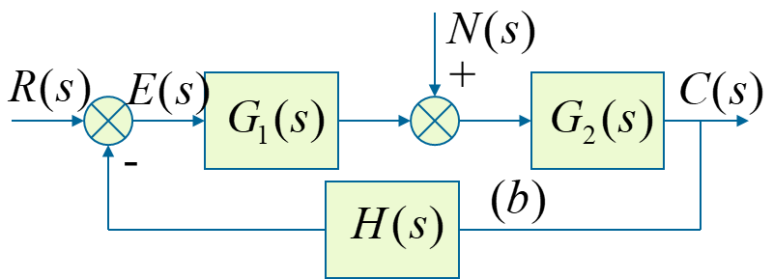
扰动误差传递函数
扰动输入作用下的稳态误差
扰动误差传递函数
上式中 为开环传递函数所具有的积分环节个数。
⒈当 ，即开环传递函数中无积分环节，同时假设 无纯微分环节，因此 中也无积分环节。
也是尾1型
此时在阶跃扰动输入时是有差系统，设

Slide 5
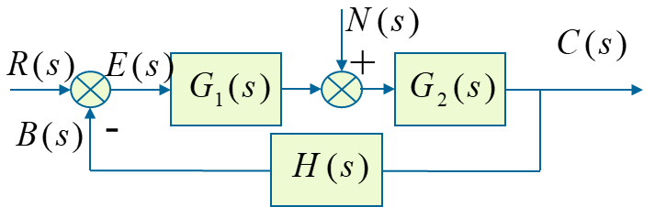
扰动输入作用下的稳态误差
扰动误差传递函数
⒉当 ，即开环传递函数中有积分环节，但积分环节可在不同的地方。
设
u指G₁积分环节个数
① 设 即 无积分环节
此时，尽管开环传递函数有积分环节，在阶跃扰动作用下还是有差的。
② 设 即 有积分环节

Slide 6
扰动输入作用下的稳态误差
u指G₁积分环节个数
若 ，在阶跃扰动作用下是无差的。若 在斜坡扰动作用下也是无差的。 因此 环节中的积分环节决定了扰动作用下的无差度。
误差分析与反馈环节的关系
由图可见，不论是给定还是扰动作用产生的稳态误差，都与图中反馈环节中的积分环节的个数有关。
-
+

Slide 7
扰动型别由u决定
K开环增益；K₁为G₁的增益；u为G₁的积分个数；v为开环的积分个数

Slide 8
扰动误差
控制误差

Slide 9
扰动误差与积分环节的关系
[例2]：系统结构图如图所示。①当 时，求系统的稳态误差 ； ②若要求稳态误差为零，如何改变系统结构。
+
-
解：该系统对给定输入而言属于Ⅰ型系统。所以当给定输入为单位阶跃函数时的稳态误差
但该系统所以对于扰动输入为单位阶跃函数时的稳态误差
并不等于零。根据前面的分析知，稳态误差与G₁中的增益和积分环节的个数有关。此时因G₁无积分环节，所以
也可这样求

Slide 10
扰动误差与积分环节的关系
若想使稳态误差为零，则要求G₁中有积分环节，令
+
-
此时
但此时系统的稳定性遭到破坏，成为结构不稳定系统 。若要使系统稳定，还必须在原G₁中
引入比例+微分环节
+
-
当K1>0，K2>0，τ>0时系统稳定

Slide 11
扰动误差与积分环节的关系
由此可见当用 时，才能在保证稳定的前提下使系统在阶跃扰动作用下的稳态误差为零。
这个环节称为比例+积分环节或比例+积分控制器（PI控制器）。
这个环节称为比例+积分+微分环节或比例+积分+微分控制器（PID控制器）。
★★：P代表当前的信息，起校正偏差的作用，使过程反应迅速；I代表了过去积累的信息，它能消除静差，改善系统的静态特性；D在信号变化时有超前控制作用，代表了将来的信息。

Slide 12
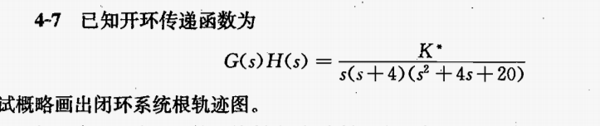
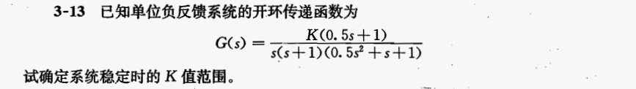
第三题

Slide 13
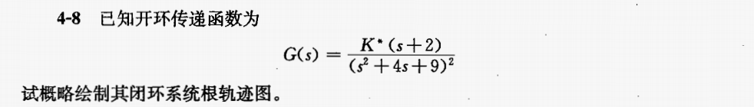
第四题

Slide 14
[例4-10]：设开环系统传递函数为：
试绘制根轨迹并讨论使闭环系统稳定时 的取值范围。
[解] 根据绘制根轨迹的步骤，可得：
开环极点：0，-4，-6， ，零点：
实轴上根轨迹区间：
渐进线与实轴的交点：
倾角：

Slide 15
分离角：
由：
可以求得分离点。
>> syms s
>> f1=(2*s+2)*(s^5+11.4*s^4+39*s^3+43.6*s^2+24*s)- (s^2+2*s+4)*(5*s^4+45.6*s^3+117*s^2+87.2*s+24);
>> f2=collect(f1,s)
f2 =- 3*s^6 - (154*s^5)/5 - (637*s^4)/5 - (1692*s^3)/5 - (2656*s^2)/5 - (1744*s)/5 – 96
>> vpa(f2,5)
ans =- 3.0*s^6 - 30.8*s^5 - 127.4*s^4 - 338.4*s^3 - 531.2*s^2 - 348.8*s - 96.0
roots([-3 -30.8 -127.4 -338.4 -531.2 -348.8 -96])
ans =
-5.1108 + 0.0000i
-0.9001 + 2.5589i
-0.9001 - 2.5589i
-2.3557 + 0.0000i
-0.5000 + 0.3335i
-0.5000 - 0.3335i
带入s验算kg是否是正实数

Slide 16
近似求法：分离点在[-4，0]之间。
s
0
-0.5
-1
-1.5
-2.0
-2.5
-3
-3.5
-4
0
1.628
3
5.971
8.80
9.375
7.457
3.949
0
的最大值为9.375，这时s=-2.5，是近似分离点。

Slide 17
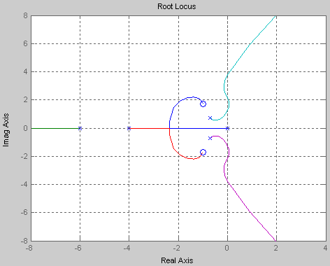
入射角：
靠猜？

Slide 18
入射角：
与虚轴的交点（略）。 临界增益值：
稳定范围：
系统稳定：
系统不稳定：

Slide 19
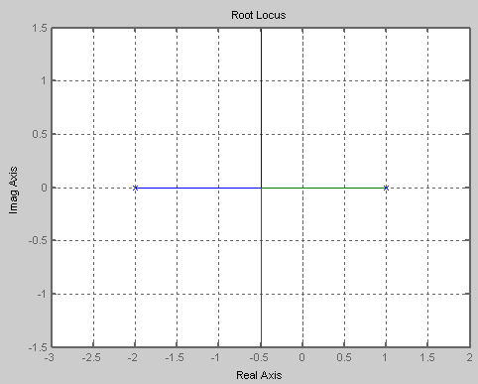
[例4-11]非最小相位系统： ，试确定使系统稳定时的增益值。
[解]：根轨迹如右：
在右半平面存在闭环极点，系统不稳定。
稳定临界点在原点。
该点增益临界值为 。
闭环特征方程为： ，
当s=0时， ，
系统稳定的条件是：

Slide 20
二、瞬态性能分析和开环系统参数的确定
利用根轨迹可以清楚看到开环根轨迹增益或其他开环系统参数变化时，闭环系统极点位置及其瞬态性能改变情况。
以二阶系统为例：开环传递函数为
闭环传递函数为
共轭极点为：
在s平面上的分布如右图：
闭环极点的张角 为：
称为阻尼角，斜线称为等阻尼线。

Slide 21
闭环二阶系统主要的性能指标：超调量和调整时间。
性能指标和闭环极点的关系
若闭环极点位于红线左侧区域内，有：
的关系图

Slide 22
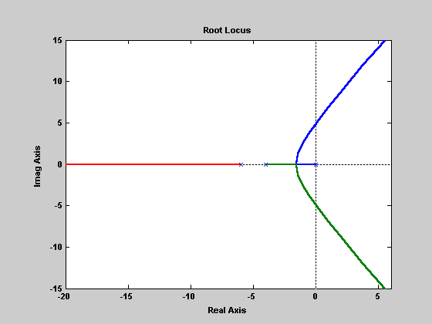
上述结论可用于具有主导极点的高阶系统中。
[例4-12]单位反馈系统的开环传递函数为
若要求闭环单位阶跃响应最大超调量 ，试确定开环放大系数。
开环放大系数=开环增益【尾1型】
[解]：画出根轨迹如右。
根轨迹与虚轴交点: +j5, -j5
临界增益
当 时，闭环系统不稳定。

Slide 23
上述结论可用于具有主导极点的高阶系统中。
[例4-12]单位反馈系统的开环传递函数为
若要求闭环单位阶跃响应最大超调量 ，试确定开环放大系数。
[解]：画出根轨迹如右。

Slide 24
三阶系统，随着 增加，主导极点越显著。
可用二阶系统性能指标近似计算。
超调量和阻尼角的关系:
在根轨迹图上画两条与实轴夹角为 的直线，与根轨迹交与A, B两点。 则A, B两点就是闭环共轭主导极点。
通过求A, B两点的坐标，确定该点根轨迹增益 ，进而求得开环放大系数k。
设A点坐标为： ，则有
①
相角条件为：
②

Slide 25
设A点坐标为： ，则有
①
相角条件为：
②

Slide 26
由① , ②式解得：
共轭主导极点为： 。
由幅值条件计算对应根轨迹增益：
解得：
【首1型】
【尾1型】
k_{g}【根轨迹增益】
k=k_{g}/24【开环增益】
开环放大系数：
闭环极点之和等于开环极点之和，另一闭环极点：
开环根之和： − 10
闭环根之和：−10= − 1.2×2+P₃

Slide 27
例：
，试确定该闭环系统的稳定性。
解：
令虚部等于0，可以得到：
与实轴交点

Slide 28
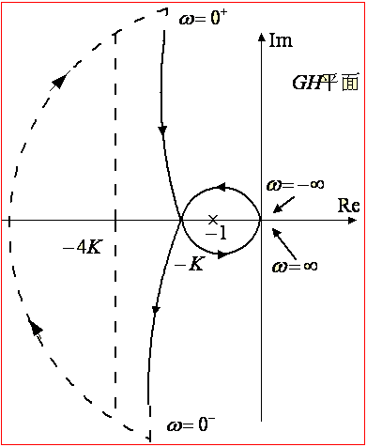
系统nyquist图如右图所示。
从图中可以看出， 极坐标图逆时针方向包围 点一次。
系统的开还传递函数在s的右半平面有一个极点，从而有N＝P，闭环系统稳定。
渐近线
这是一个开环系统不稳定，但加了闭环以后稳定的一个例子。

Slide 29
【例5-14】 设一个闭环系统具有下列开环传递函数：
试确定该闭环系统的稳定性。
解：根据题目给定的开还传递函数，可得：
因此得到题目的Nyquist图如下：

Slide 30
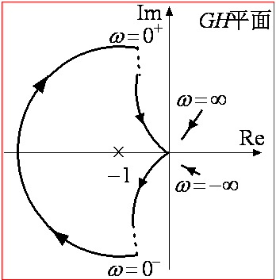
图中的奈奎斯特图表明：
轨迹顺时针方向包围点
一次，
即
在右半s平面内有
一个极点(p＝1)；
所以有，
表明：闭环系统有两个极点在右半s平面，系统是不稳定的。

Slide 31
[例5-18] 一单位反馈系统的开环传递函数为
①K=1时系统的相位裕度和幅值裕度。②要求通过增益K的调整，使系统幅值裕度为20dB，相位裕度 。
解：①
幅值裕度
相角穿越频率
即
➔

Slide 32
幅值裕度：
相位裕度
幅值穿越频率
、截止频率、剪切频率
根据K=1时的开环传递函数

Slide 33
➔
② 由题意知

Slide 34
验证是否满足相位裕度的要求。
根据
的要求，则得：
➔
➔
不难看出，
就能同时满足相位裕度和增益裕度的要求。
K＝1, 2.5, 5.2时的对数频率特性参见下图。

Slide 35
K＝1, 2.5, 5.2时的相角裕度和幅值裕度

Slide 36
[例5-19]设单位反馈系统对数幅频特性如图所示(最小相位系统)
写出系统的开环传递函数；
判别系统的稳定性；
如果系统是稳定的，则求 的稳态误差。
解：由图得转折频率：ω = 0.01, 0.1, 5,
依照转折频率及特性斜率变化确定传递函数形式：
写出对数幅频特性：
➔
➔

Slide 37

-20dB/dec
dB
-40dB/dec
-20dB/dec
5
10
0.01
0.1
1
rad/s
-40dB/dec
例5-19系统的对数频率特性

Slide 38
确定K的大小：
1）由积分环节的延长线与0dB的交点( )确定 ；
2）由积分环节的延长线与 的垂直线交点确定积分环节向上平移的分贝数20dB，根据 确定 。
由于是最小相位系统，因而可通过计算相位裕度是否大于零来判断系统的稳定性。由图可知
在
处
则得
>>0 系统稳定
单位斜坡输入时，系统的稳态误差为

Slide 39
[稳定裕度概念使用时的局限性]：
1、在高阶系统中，奈氏图中幅值为1的点或相角为-180度的点可能不止一个，这时使用幅值和相位稳定裕度可能会出现歧义；
2、非最小相位系统不能使用该定义；
3、有时幅值和相位稳定裕度都满足，但仍有部分曲线很靠近(-1,j0)点，这时闭环系统的稳定性依然不好。见下图：

Slide 40
三、系统静态特性与频率特性的关系
考虑单位反馈控制系统。静态位置、速度和加速度误差常数分别描述了0型、1型和2型系统的低频特性。
对于给定系统，只有静态误差常数是有限值才有意义。
当 趋近于零时，回路增益越高，有限的静态误差常值就越大。
系统的类型确定了低频时对数幅值曲线的斜率。
因此，对于给定的输入信号，控制系统是否存在稳态误差，以及稳态误差的大小，都可以从观察对数幅值曲线的低频区特性予以确定。

Slide 41
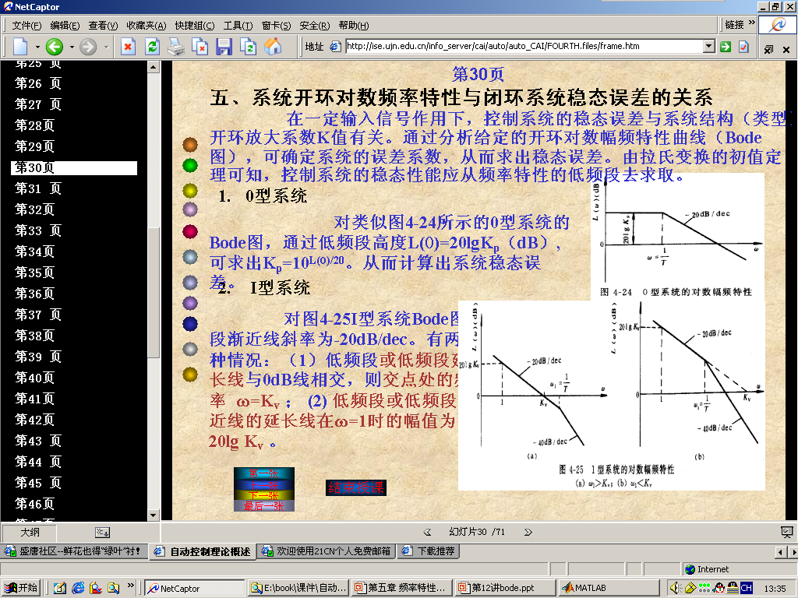
静态位置误差常数的确定
假设系统的开环传递函数为
单位反馈控制系统
对类似右图所示的0型系统
在低频段等于
,即
0型系统的波德图
通过低频段高度L(0)=20lgK_{p}(dB)，可求出K_{p}。
从而计算出系统稳态误差。

Slide 42
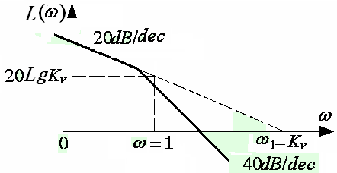
静态速度误差常数的确定
斜率为 的起始线段/或其延长线，
与 的直线的交点幅值为
方式 1：
证明:
在I型系统中
方式 2：
斜率为 的起始线段(或其延长线)与0分贝线的交点的频率在数值上等于 。
证明:
设交点上的频率为

Slide 43
例
转折频率为 ,斜率为
的直线
(或其延长线)与0分贝线的交点为
由此得到：
某个I型系统对数幅值曲线
在伯德图上
点恰好是 点与 点的几何中点。

Slide 44
静态加速度误差常数的确定
方式 1：
斜率为 的起始线段/或其延长线与 的直线的交点具有的幅值为
证明：
由右图对数幅频特性曲线
某II型系统对数幅值曲线

Slide 45
方式 2：
斜率为 的起始线段(或其延长线)与0分贝线的交点的频率为 ，
在数值上等于 的平方根。
证明：
由右图对数幅频特性曲线
某II型系统对数幅频曲线

